Slide 1
Гендерна лінгвістика
Лекція 6

Slide 2
План.
1. Відмінності у мові жінок та чоловіків.
2. Мовний сексизм.
3. Подолання мови ворожнечі.

Slide 3
Рекомендована література
Дмитрієва М. Гендерні ролі та їх відображення в мовній картині світу URL: http://www.linguistics.kiev.ua/publications/2006/08/02/genderni_roli_ta_ih__63.html
Ставицька Л.О. Гендер: мова, свідомість, комунікація. Київ : КММ, 2015. 440 с.
«Екологія мови» в контексті проблеми розмаїття культур / в рамках проекту: «Діалог з ЗМІ – ключ до діалогу різних культур: підтримка розмаїття і відповідльності медіа». Київ : Айва плюс Лтд., 2008. 52 с. URL: http://diversipedia.org.ua/sites/default/files/ekologiya_movy_v_konteksti_problemy_rozmayittya_kultur_ta_zmi_syeir_2008.pdf.
Основи теорії гендеру : Навчальний посібник. Київ : «К.І.С.», 2004. 536 с. http://gender.at.ua/_ld/1/186_osnovy_teorii_g.pdf

Slide 4
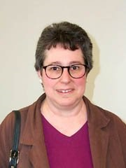

Відмінності жіночої мови від чоловічої:
Використання “порожніх” оціночних прикметників
Використання питальних форм там, де чоловіки використовують позитивні
Використання ввічливих форм
Використання форм, що виражають невпевненість
Використання підсилювачів
Використання гіперкорректної граматики
Робін Лакофф “Мова і місце жінки” (1975)

Slide 5
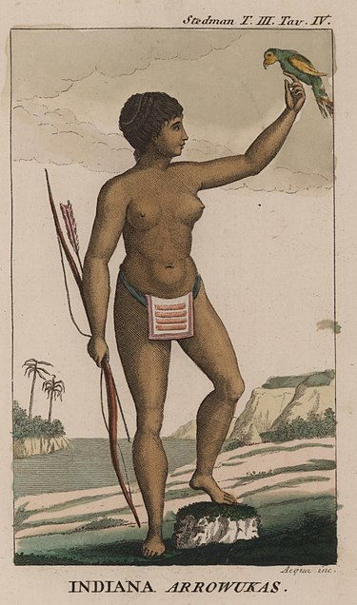
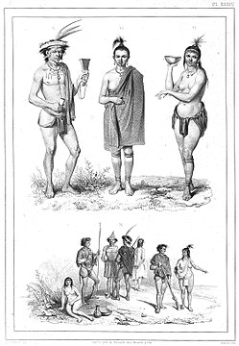
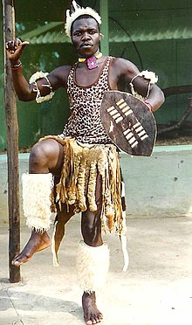
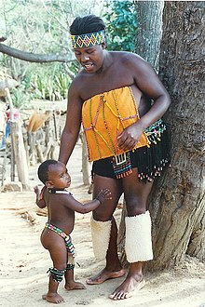
Типи гендерного протиставлення в мовах світу
1. Обов’язкові розрізнення за ознакою чоловіче/жіноче в мові.
Розділення чоловічого та жіночого варіантів однієї мови на фонетичному і / або морфологічному рівнях.
Приклад – мова народів Карибських островів та зулусів.

Slide 6
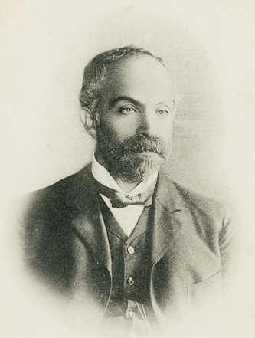
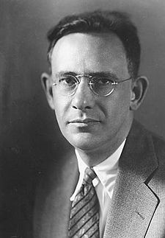
Типи гендерного протиставлення в мовах світу
У 1922 р. російський лінгвіст, укладач чукотської лексики Володимир Богораз встановив розбіжності у вимові чоловіків та жінок у чукчів (заміна жінками приголосних к та р у чоловічій вимові на с).
Американський лінгвіст Е. Сепір у своїх дослідженнях корінних американських племен вказує на особливості вимови чоловіків у спілкуванні у чоловічих групах і у жінок у звертанні до жінок, а також у дотриманні оригінальної вимови у передаванні мови третьої особи.

Slide 7
Типи гендерного протиставлення в мовах світу
2. Мовні стилі чоловіків і жінок.
Мовний стиль – комплекс лінгвістичних рис (фонетичних, ритмічних, інтонаційних і т.д.). Наприклад, українки говорять більше і швидше за чоловіків.
3. Різні принципи організації мовної поведінки.
Жінки ставлять утричі більше запитань, ніж чоловіки.
4. Вибір мови чоловіками і жінками в ситуаціях багатомовності та двомовності.
Чоловіки більш активно залучені у двомовність внаслідок активності у виробничій сфері.

Slide 8
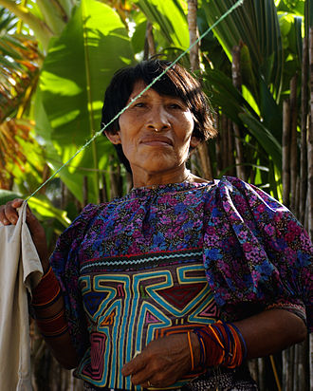
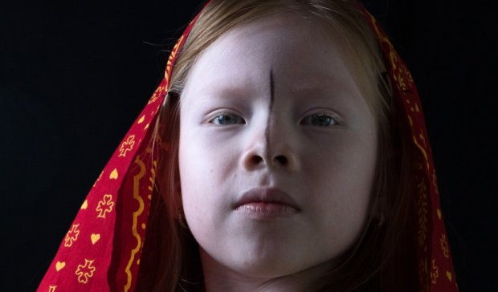
Типи гендерного протиставлення в мовах світу
5. Гендерний розподіл “жанрів” і ролей в розмові.
Наприклад, у індіанців, що живуть у Панамі, чоловічі жанри – публічні виступи, переказ міфів, жіночі жанри – спів колискових, плачі.
В оповіданнях про пережиті події у чоловічих історіях головний персонаж – сам оповідач, його взаємини з іншими, детальний опис вмінь та героїзму головного героя.
У жіночих наративах головний персонаж – інший персонаж, детально описується зовнішній вигляд, діалоги.

Slide 9
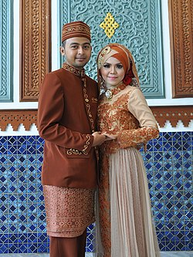
Типи гендерного протиставлення в мовах світу
6. Вибір різних моделей мовної поведінки.
У малайців (народ Південно-Східної Азії) пряму мову частіше використовують жінки, а непряму мову – чоловіки.

Slide 10
Мовний сексизм проявляється у поширенні гендерних стереотипів, зокрема, у вираження в мові чи мовними засобами тенденційних поглядів і переконань, які принижують, вилучають, недооцінюють та стереотипізують жінок або чоловіків за статевою ознакою
“жінки розумніші за чоловіків”
“чоловіки розумніші за жінок”
“кервні посади – не для жінок”
“та хіба він справиться з дитиною”

Slide 11
Назви професій чоловічої та жіночої форми з різним значенням
Професіонал має позитивне значення
Майстер – фахівець високого класу
Акушер – лікар-фахівець з акушерства
Друкар – фахівець друкарської справи, поліграфічного виробництва, той, хто працює в друкарні
Професіоналка – повія
Майстриня – жінка, яка займається народним ремеслом
Акушерка – медсестра, що має право самостійно надавати медичну допомогу при пологах
Друкарка – жінка, що друкує на друкарській машинці

Slide 12
Мовна дискримінація чоловіків
“невинні жінки й діти”, “жертва насилля”, “жертва згвалтування”
“жінки ат діти, що зазнають знущання в сім’ї”
слова на позначення злочинців у юриспруденції мають лише чоловічу форму (злочинець, крадій, гвалтівник, шантажист, шахрай)
“мамин синок”

Slide 13
Поради щодо уникнення мовного сексизму
Уникайте образливих висловлювань про жінок і чоловіків.
Вживайте фемінітиви. Якщо вони обтяжують текст, вдавайтеся до стратегії нейтралізації (студенство, спільнота).
Уникайте жартівливо-іронічних та принизливих контекстів (“жіночка”, “дорогенька”, “баба”, “мужик”).
В українській мові займенники (всякий, будь-який, інший) апелюють до чоловічого роду. Тому вживайте множину або слова “особа”, “людина”.

Slide 14
Мова ворожнечі – будь-яке самовираження з елементами заперечення принципу рівності всіх людей у правах.
Приклади:
цигани – злодії та шахраї
африканці привозять в Україну СПІД
турки їдуть в Україну за секс-послугами

Slide 15
Прояви та форми мови ворожнечі
Жорстка форма висловлювань: заклики до насильства чи дискримінації
Середня форма висловлювань: звинувачення певних етнічних груп у негативному впливі на суспільство
М’яка форма: створення негативного іміджу, ксенофобські висловлювання

Slide 16

Приклади мовного сексизму у 2021 році
Низка правозахисних та медійних організацій у 2019 р. започаткували антипремію “Це яйце!”.

Slide 17

У 2021 вручали за 3-ма номінаціями
– “Сексистське висловлювання”,
– “Сексистський матеріал”
– “Моралізатор року”.

Slide 18
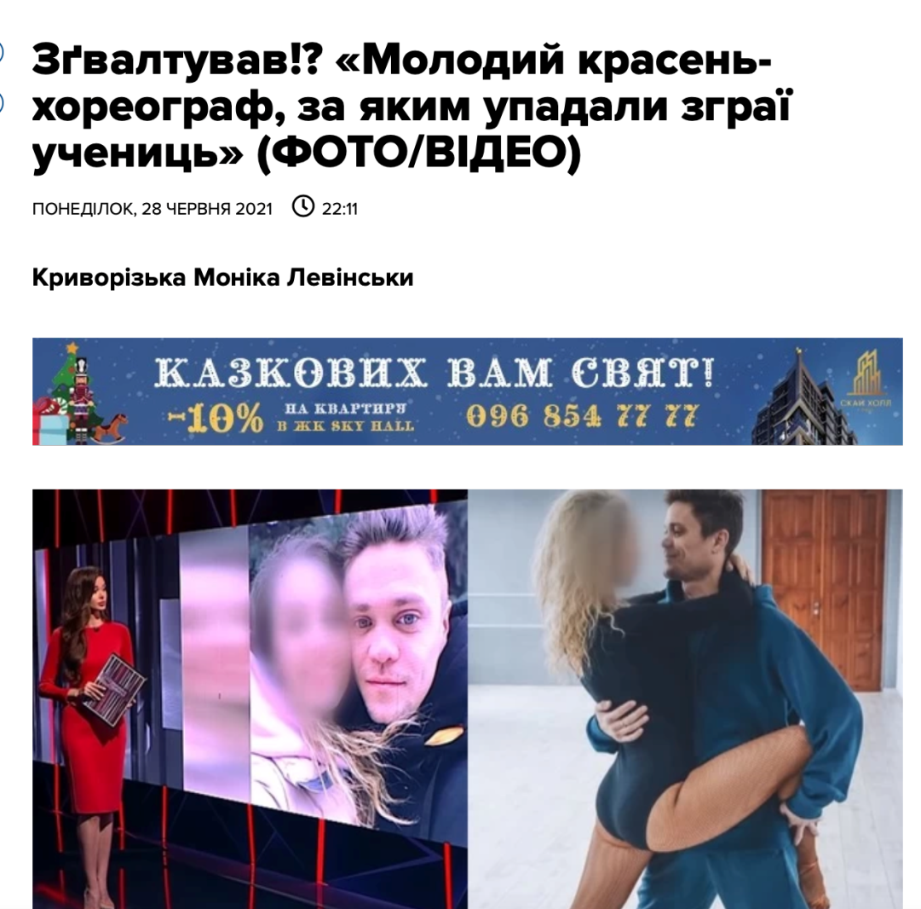
Приклади мовного сексизму у 2021 році
Сексистське висловлювання
Переможець: рівненське регіональне інтернет-ЗМІ «Радіотрек»; стаття «Зґвалтував!? Молодий красень-хореограф, за яким упадали зграї учениць (ФОТО/ВІДЕО)», автор - Максим Розенко. Журналіст при написанні тексту називає одну з героїнь «криворізькою Монікою Левінськи».

Slide 19
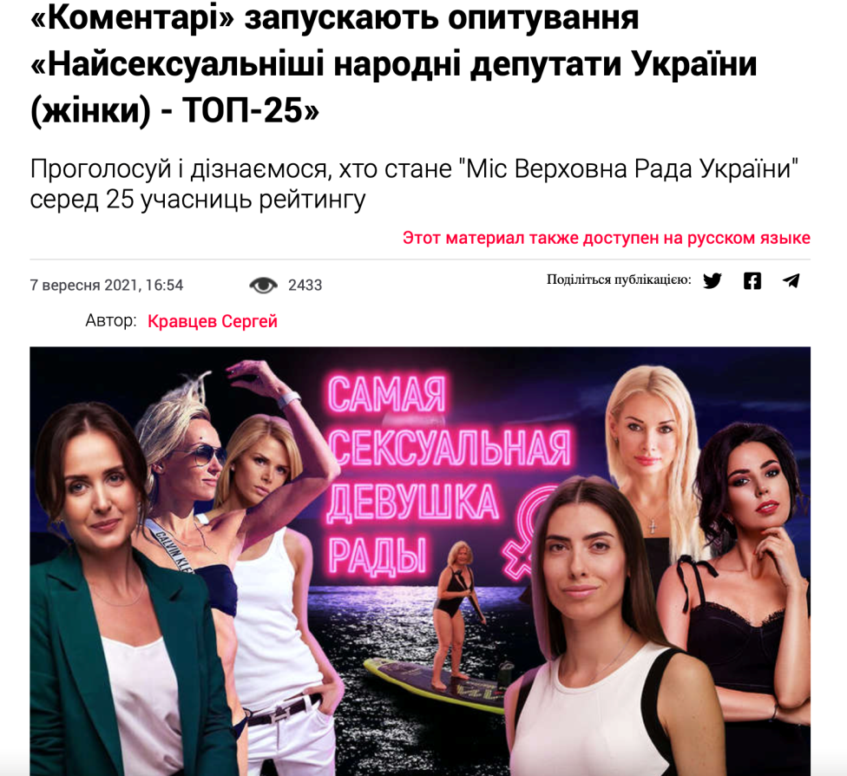
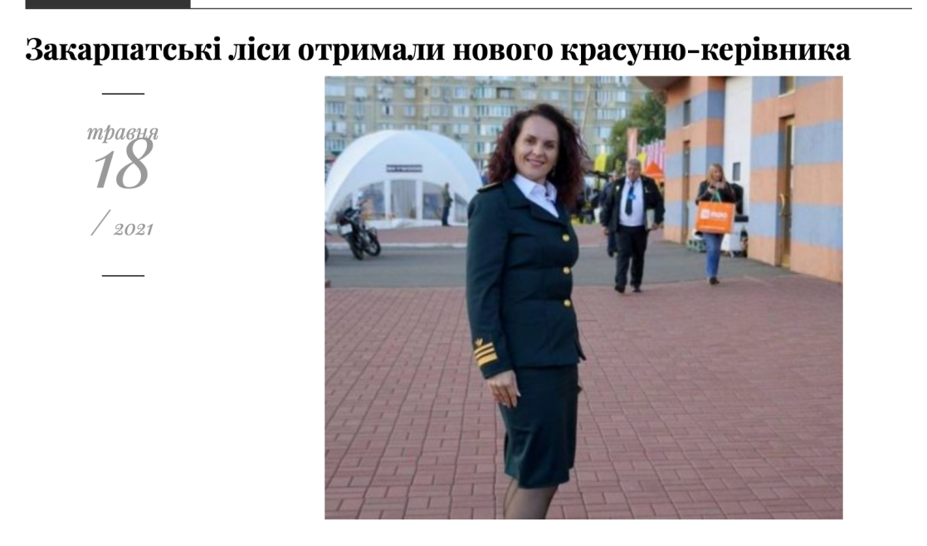
Номінанти
Інтернет-видання «Коментарі» через статтю «Найсексуальніші народні депутати України (жінки) - ТОП-25»
Видання «Новини Закарпаття» через статтю журналіста Василя Сочки «Закарпатські ліси отримали нового красуню-керівника»

Slide 20
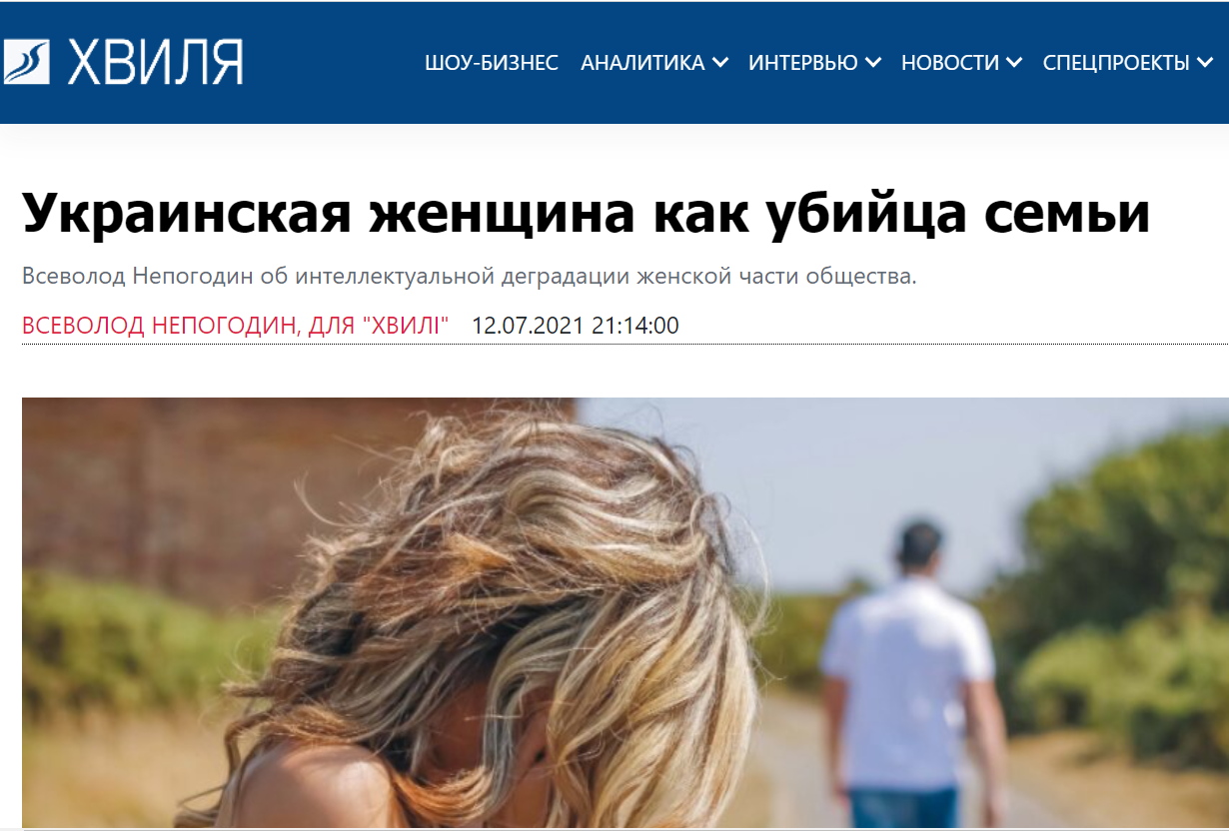
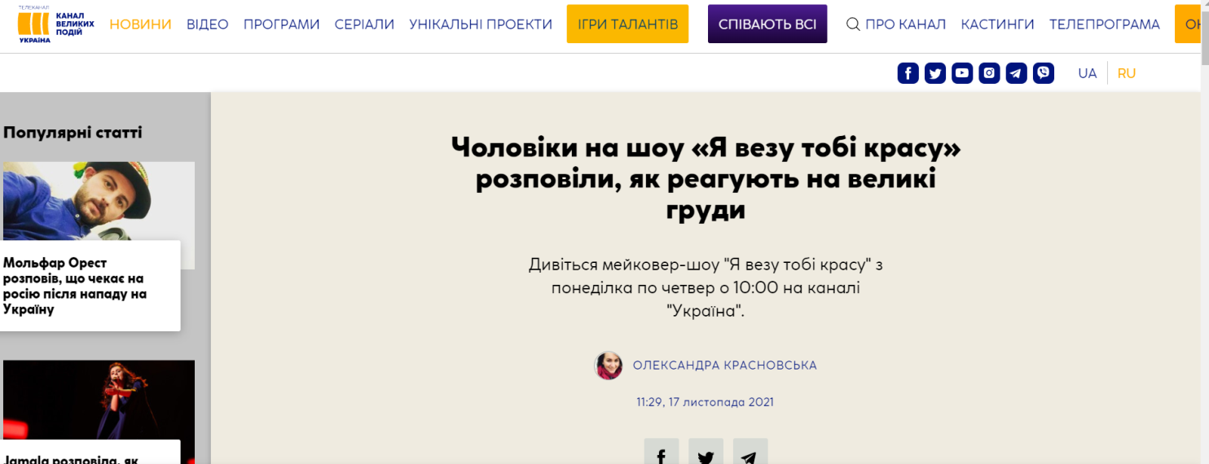
Номінанти
Інтернет-видання «Хвиля» та автор Всеволод Непогодін за статтю «Украинская женщина как убийца семьи», в якій дискримінуються жінки, культивуються негативні гендерні стереотипи, містяться прямі образи, сексизм і ненормативна лексика.
Телеканал «Україна» та авторка Олександра Красновська за статтю «Чоловіки на шоу «Я везу тобі красу» розповіли, як реагують на великі груди». Також у тексті йдеться і про те, як мають одягатися жінки

Slide 21
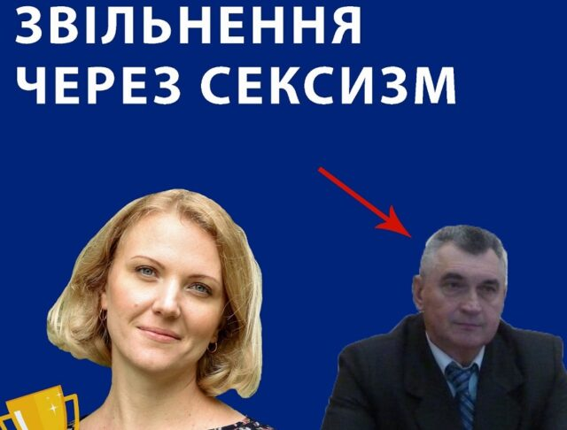
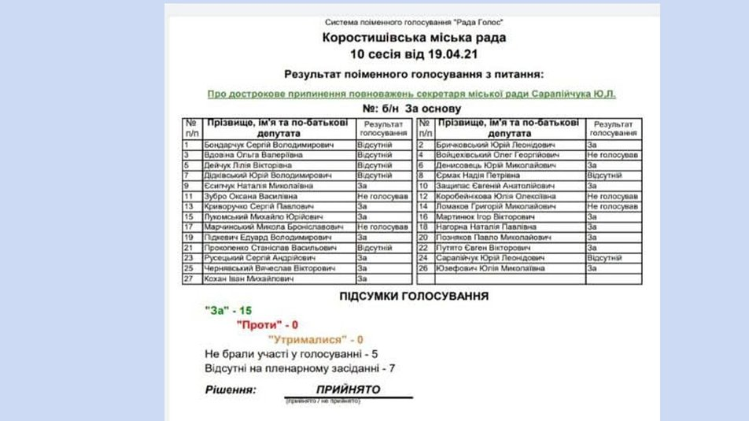
Сексистський матеріал
«Дебілка, ідіотка, не людина… Пішла вон, у тебе висохлі мозгі… Ти скандалістка, інтригантка… Але я вас поважаю як жінку».
Переможець: секретар Коростишівської міської ради на Житомирщині Юрій Сарапійчук, який дозволив собі образливі висловлювання щодо народної обраниці Юлії Юзефович. За це його звільнили. Вперше посадовця звільнили за сексистське висловлювання.

Slide 22
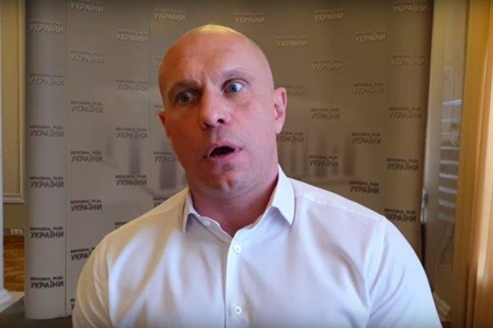
Номінанти
Ілля Кива за його сексистські висловлювання на адресу журналісток у кулуарах Верховної Ради 29 квітня 2021 року: одній він заявив, що є сексистом, а іншій порадив записатися до фан-клубу його статевого органу. Відео спілкування журналісток із народним обранцем опублікували в Telegram-каналі PavlovskyNews. Так, журналістці проєкту «Соромно» Ілля Кива відмовив у коментарі зі словами «Вас не вчили спілкуватися з чоловіками – з глибокою повагою?», «Ви – дівчина, я – чоловік. Ви ж пам’ятаєте, що я сексист? Знайте своє місце, жінко».

Slide 23
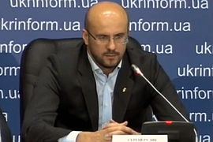
Номінанти
Народний депутат Сергій Рудик, який 28 січня 2021 року у парламенті так прокоментував виступ народної депутатки від «Слуги народу» Мар’яни Безуглої про законопроєкт щодо реформи СБУ
«Мене дивує, як і кожного в цьому залі, як дівчинка, якій 32 роки, яка працювала в системі охорони здоров’я, та ні дня, сподіваюсь, не працювала у цій структурі, закликає нас проголосувати за один з дуже важливих документів, які можуть багато чого змінити».

Slide 24
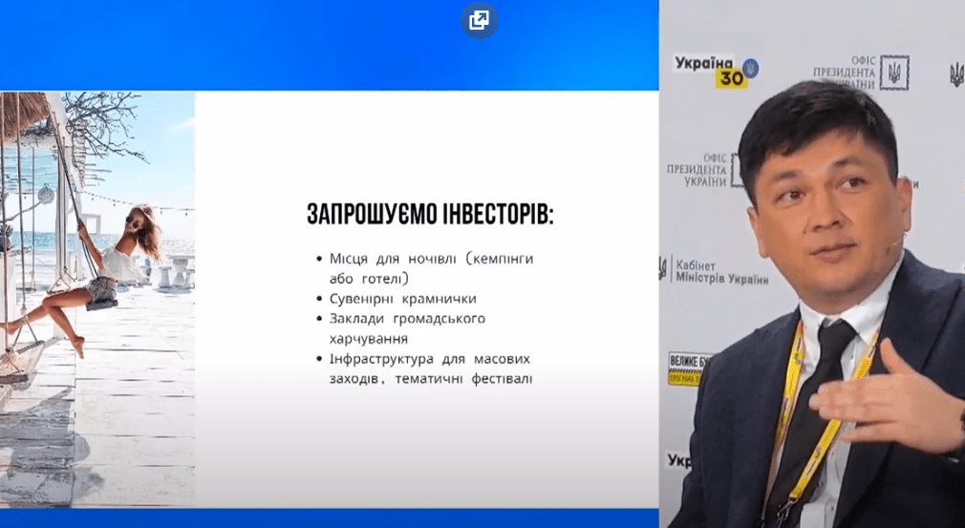
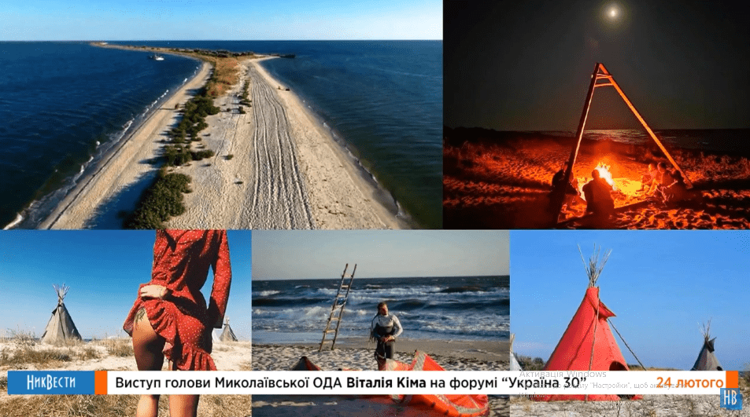
Номінанти
Голова Миколаївської ОДА Віталій Кім, який «рекламував» свій регіон під час виступу на форумі «Україна 30».
На слайд про запрошення інвесторів у презентації додав фото жінки у топі та шортах. А на інший слайд — сідниці дівчини. Він сказав це під час обговорення курортів регіону: «Ми пропонуємо, щоб ви інвестували в додаткові об’єкти, будь-які, ми забезпечимо повністю… Взагалі, у нас найкрасивіші дівчата у всій Україні. Це я буду відстоювати».

Slide 25
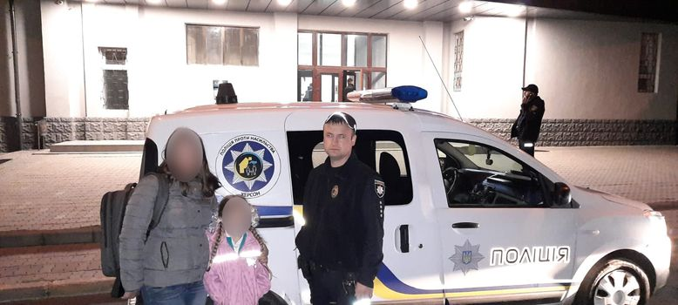
Моралізатор року
Переможець: прес-служба Херсонської поліції, яка повідомила, що складений протокол на матір за те, що батько привів дитину на майданчик і залишив її там на кілька годин без нагляду.

Slide 26
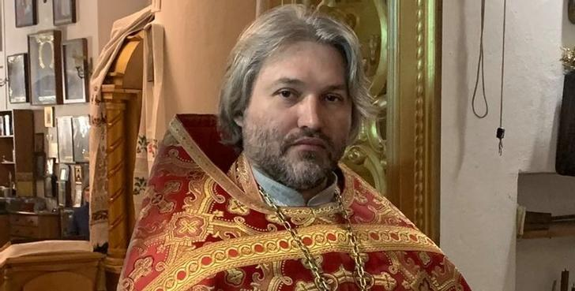
Номінанти
Полтавський священник і депутат Олександр Дедюхін назвав жінок, що відстоюють право розпоряджатися своїм тілом, «недорозвинутими особистостями», а також коментував: «Якщо хоча б на мить приспустити перетинки між звивинами, то можна дізнатися, що ембріон в матку потрапляє внаслідок певних дій, вчинених самою жінкою. І якщо ти вже дала згоду на одне, то будь ласка, неси відповідальність. При цьому зауважу, що відповідальність чоловіка набагато більше, в нас же ж патріархат, а не щось».

